Slide 1


TOPOMEDICS Praktikumsfilm
Dominik, Yanis, Benicio und Jason
Notes:
Benicio

Slide 2

Präsentation's Ziel
Den Teilnehmer/Kunde zu zeigen …
… wie wir das Projekt umgesetzt haben (Lösungsweg).
… was für Chancen und Risiken wir hatten.
… wie viel Geld wir aus geben mussten.
Notes:
Benicio

Slide 3




Ablauf
Notes:
So jetzt kommen wir zur Übersicht der Präsentation.
1. Werden wir uns die daten des Projekts schnell ansehen.
2. Werden wir uns das Ziel des Projekts anschauen.
3. Schauen wir uns die Chancen und Risiken an.
4. Gegen Ende zeigen ich euch eine kleine Übersicht der Finanzen.
5. Und zuletzt dürft ihr noch Fragen stehlen zum Projekt.
6. Ende danke fürs zu hören.

Slide 4
Projekt
«Firma» TOPOMEDICS
«Kunde» Lehrlingsbetreuer
«Auftrag» Werbefilm für Praktikant
«Länge des Videos» 3 - 5 min
«Zeitraum bis Ende» 10 Tag
Notes:
Unser Projekt hat ihn der TOPOMEDICS Firma stad gefunden. Und Unser Praktikant beauftragter hatte erst gerade kürzlich die Geschäftsleitung Überzug das wir ein Praktikums film auf die Firmen Webseite drauf lande dürfen. Drauf hat er uns den Auftrag gegeben. Der Film sollte nicht länger als 3 bis 5 min gehen und wir hate etwa 10 Tag Zeit bis wir brauchbares material aufzeigen müssen.

Slide 5
Zielsetzung
Klarstellung, was der Auftrag ist : «Imagefilm Praktikant Wesen erstellen.»
Identifikation möglicher Chancen und Risiken
Gewinnung neuer Praktikanten durch einen positiven Eindruck.
Notes:
Bei der Ziel Setzung mussten wir zuerst mal klar stehen was unseres Projekts überhabt ist. Dann was für Risiken und Chancen es gibt. Und was unser Haupt Ziel ist, nämlich die Gewinnung neuer Praktikanten durch einen positiven Eindruck des Filmes.
Zum Schluss habe wir noch eine kleine Definition gemacht.

Slide 6
Chancen und Risiken
Chancen:
Unterstützung der Geschäftsleitung.
Zugriff auf Videokamera und Filmbearbeitungs-Software.
Neues Lernen.
Risiken:
Zeitlicher Druck (In 10 Tagen).
Potenzielle Missverständnisse bei der Umsetzung mit der Geschäftsleitung.
Notes:
Komme wir jetzt zu den Chancen und Risiken. «Liss die Folie Runter»

Slide 7
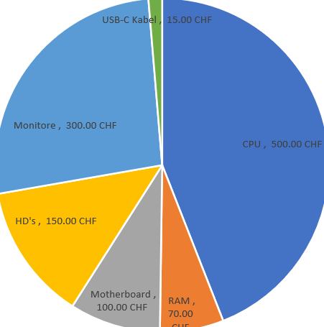
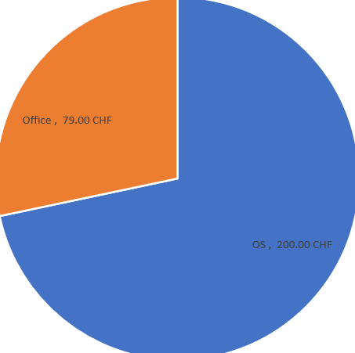

Finanz Diagramme
Notes:
Hier zeige wir euch unsere Finanzen ihn drei Diagrammen
Stundensatz
Hardware
Software

Slide 8
Gibt es noch Fragen?
Notes:
Dominik

Slide 9

Danke für eure Aufmerksamkeit
Notes:
Ende

